Slide 1

Backtracking Algorithm
NGUYỄN QUANG HIẾU - 18520748
NGUYỄN THANH ĐIỀN - 18520600
LÊ ĐÌNH TRỌNG NGHĨA - 17520798

Slide 2
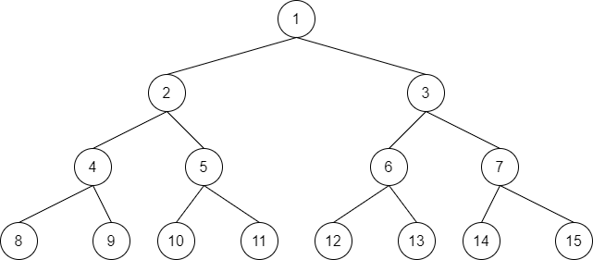
Backtracking
Backtracking là một phương pháp được thiết kế dựa trên đệ quy. Ý tưởng của Backtracking là tìm lời giải từng bước, ở mỗi bước thực hiện chọn ra một trường hợp khả dĩ và tiếp tục thực hiện đệ quy.
Backtracking thường được sử dụng cho các bài toán liệt kê cấu trúc. Mỗi cấu trúc được tạo thành từ nhiều phần tử, mà mỗi phần tử này được chọn từ các khả năng của phần tử đó.

Slide 3
Backtracking
Liệt kê các cấu trúc X[1…n]:
- Xét tất cả giá trị X[1] có thể nhận, với mỗi X[1] đúng, ta sẽ:
- Xét tất cả giá trị X[2] có thể nhận, với mỗi X[2] đúng, ta sẽ:
- …
- Xét tất cả giá trị X[n] có thể nhận, với mỗi X[n] đúng, ta sẽ:
- Thông báo kết quả tìm được.
Backtracking(k) {
for([Mỗi phương án chọn i(thuộc tập D)]) {
if ([Chấp nhận i]) {
[Chọn i cho X[k]];
if ([Thành công]) {
[Đưa ra kết quả];
} else {
Backtracking(k+1);
[Bỏ chọn i cho X[k]];
}
}
}
}

Slide 4
Backtracking
ADVANTAGES
DISADVANTAGES
Tự động thử lần lượt các tổ hợp cấu trúc có thể xảy ra của bài toán, tránh trường hợp thiếu sót khi phải cài đặt bằng tay.
Trong trường hợp xấu, độ phức tạp của thuật toán là cấp số mũ:
Rơi vào “Thrashing”.
Đánh giá lại bước trước đó.
Không phát hiện được khả năng bế tắc trong tương lai.

Slide 5
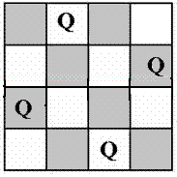
N - Queen
Bài toán N quân hậu là bài toán xếp N quân hậu trên bàn cờ N × N sao cho không có hai quân hậu tấn công nhau.

Slide 6
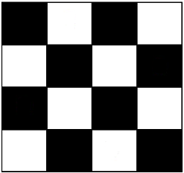
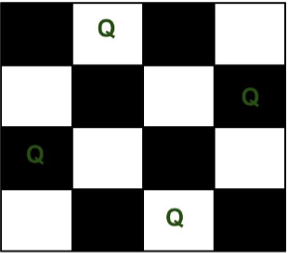
N - Queen
INPUT: Một binary matrix NxN là bàn cờ
OUTPUT: Một binary matrix là giải pháp của bài toán
{{0, 0, 0, 0},
{0, 0, 0, 0},
{0, 0, 0, 0},
{0, 0, 0, 0}}
{{0, 1, 0, 0},
{0, 0, 0, 1},
{1, 0, 0, 0},
{0, 0, 1, 0}}

Slide 7
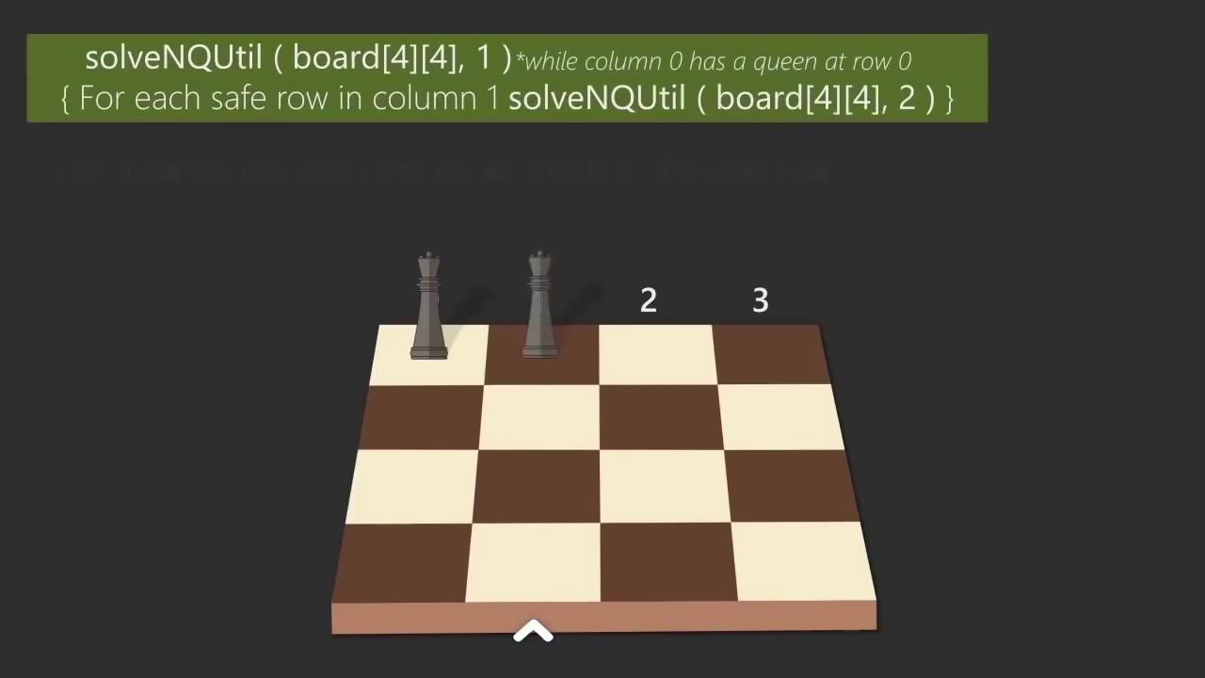
N - Queen

Slide 8
N - Queen
Cài đặt thuật toán

Slide 9
N - Queen
Complexity Analysis:
Time complexity: Lời giải của bài toán N Queen bằng cách sử dụng kiểm tra backtracking cho tất cả các sắp xếp có thể có của N Queen trên bàn cờ. Và sau đó kiểm tra tính hợp lệ của giải pháp. Bây giờ số cách sắp xếp có thể có của N quân hậu vào N cột trên bàn cờ N x N là N! (bạn đang bỏ qua hàng hoặc cột, đã có một quân hậu được đặt.)
=> Vì vậy, độ phức tạp của giải pháp là O (N!)
Space complexity : O(1)

Slide 10
Rat in maze
Maze được cho dưới dạng ma trận nhị phân N * N trong đó nguồn là Maze [0] [0] và đích là là Maze [N- 1] [N-1] . Một con chuột bắt đầu từ nguồn và phải đến đích. Con chuột chỉ có thể di chuyển theo hai hướng: xuống và rẽ phải
Trong ma trận Maze, 0 có nghĩa là ngõ cụt và 1 có nghĩa là khối có thể được sử dụng trong đường dẫn từ nguồn đến đích.

Slide 11
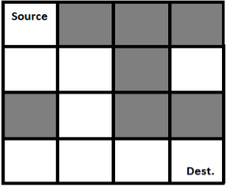
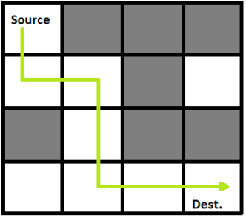
Rat in maze
INPUT: 1 binary matrix biểu diễn cho mê cung
OUTPUT: 1 binary matrix biểu diễn đường đi hợp lệ cho chú chuột
{{1, 0, 0, 0},
{1, 1, 0, 1},
{0, 1, 0, 0},
{1, 1, 1, 1}}
{{1, 0, 0, 0},
{1, 1, 0, 0},
{0, 1, 0, 0},
{0, 1, 1, 1}}

Slide 12
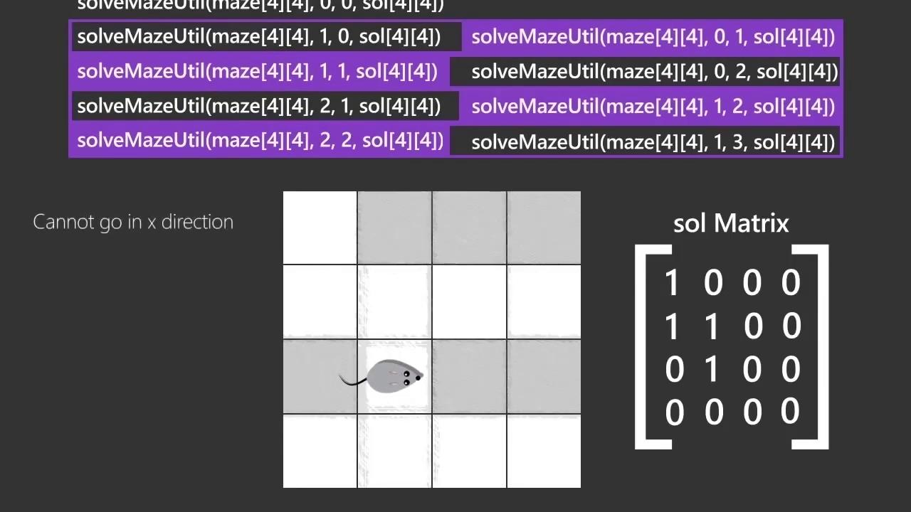
Rat in maze

Slide 13
Rat in maze
Cài đặt thuật toán

Slide 14
Rat in maze
Complexity Analysis:
Time Complexity: O(2^(n^2)).
Đệ quy có thể chạy đến . 2^(n^2) lần
Space Complexity: O(n 2 ).
Ma trận solution cần 1 khoảng không gian là n*n

Slide 15
Course schedule
Có tổng cộng numCourses môn học được đánh số từ 0 đến numCourses - 1 mà chúng ta phải
đăng ký.
Một số môn học yêu cầu có môn học trước, ví dụ để học môn 0 thì cần phải học môn 1 trước.
Điều đó sẽ được biểu diễn dưới dạng cặp như sau: [0, 1]
Cho 1 số nguyên là số môn học (numCourses) và 1 danh sách các cặp gồm 2 số nguyên, môn
học cùng với môn học trước tương ứng của môn đó. Hãy xác định xem chúng ta có thể học hết
các môn được không ?

Slide 16
Course schedule
Input: numCourses = 2, prerequisites = [[1,0]]
Output: true

Slide 17
Course schedule
Xây dựng 3 hàm:
init_graph():
dfs():
canFinish():

Slide 18
Course schedule
Complexity Analysis:
Time complexity: O(V+E)
Space complexity: O(V^2)

Slide 19
Một số ví dụ khác
Thuật toán mark and sweep được ứng dụng trong garbage collector (sử dụng dfs để đánh dấu các object không còn truy xuất được trong pha mark)
Cơ chế backtracking trong ngôn ngữ prolog
Vd:
Facts:
male(ram).
male(shyam).
female(sita).
female(gita).
parents(shyam, gita, ram).
parents(sita, gita, ram).
Rules:
sister_of (X,Y):- female (X), parents (X, M, F),parents (Y, M, F).

Slide 20
Reference
[1] https://viblo.asia/p/thuat-toan-quay-lui-backtracking-bJzKmLbD59N
[2] https://www.geeksforgeeks.org/rat-in-a-maze-backtracking-2/
[3] https://en.wikipedia.org/wiki/Backtracking

Slide 21
Thank you

